Slide 1


管理職向け
ワークショップキット
Ver1.0(2018年07月01日)

Slide 2
はじめに
wevoxの結果を最大限活用し、組織のエンゲージメントを高めるためには
管理職の方にもwevoxを活用いただくことが重要です。
本ワークショップは、管理職の方にwevoxの見方や結果を理解いただき、
組織やチームの改善に活かしていただくために作成しました。
サーベイ
実施
結果確認
アクション
ワークショップ
実施
図. wevox改善サイクル
ワークショップ詳細
所要時間： | 1時間30分程度
必要な物： | ワークショップ用シート ※本資料に含まれております
 | ボールペン
 | wevoxの結果が確認できるデバイス
開催場所： | 会議室
参加人数： | 3名〜20名程度 ※一班 4名程度

Slide 3
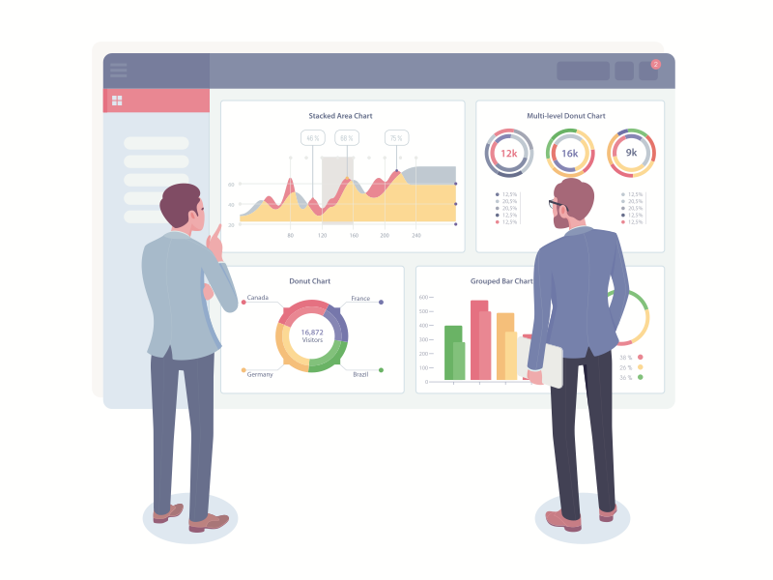


ワークショップを行う上での注意点
1
wevoxの結果が見れる環境で
本ワークショップはwevoxの結果を見ながら実施します。
ネットがつながる環境で、自身のPCを見ながら実施するのがオススメです。
どうしてもネットがつながらない場合は、結果画面を印刷するなどの準備を
してください。
2
グループ毎に話しやすい環境で
本ワークショップは4人程度のグループに分かれてディスカッションします。
机を繋げたりして、グループ毎に話しやすい環境を作ってください。
またこのときのメンバーは「同じ部署」や「同じ職種」など、
比較できるメンバーが望ましいです。
3
参加者が考えて話す時間にフォーカス
最も重要なポイントは、参加者に「考える時間」と「話す時間」をきちんと
与えることです。時間を取りインプットしたものを
アウトプットすることで、チーム状態への理解が深まります。
時間が短いようであれば、延長する等十分な時間を取ってください。

Slide 4

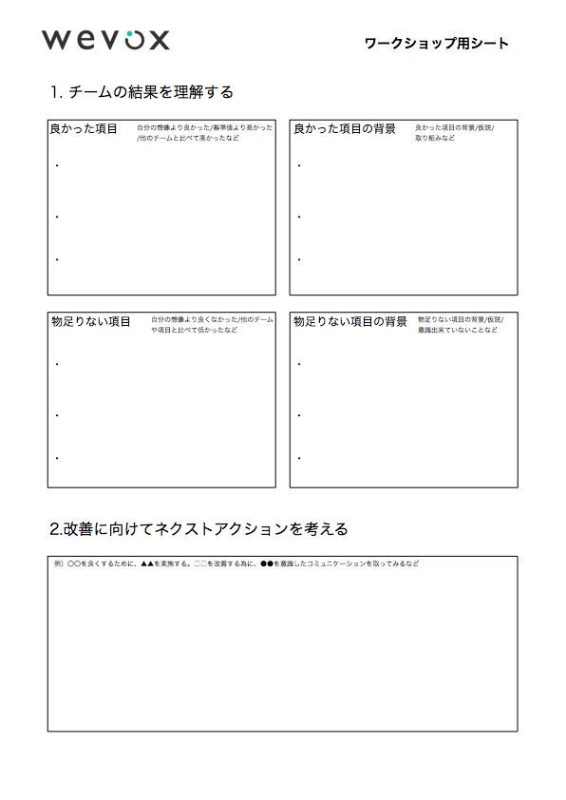
ワークショップの流れ
ワークショップ資料をもとにワークショップを実施します。
（）の中は資料に該当するページ数を記載しています。
1
本サービスを導入した目的を説明
まずはwevoxを導入した背景や目的を
説明しましょう。理由や企業としての想いを
共有することで、管理職の方々が意義を
感じより良く活用いただけます。
目的
wevoxを活用し、組織やチームの
エンゲージメントを高めることで、
活き活きと働く人を増やしたい
2
ワークショップとwevoxの説明（P7~13）
本ワークショップのアジェンダや目的、
また簡単にwevoxの説明をしてください。
wevoxやエンゲージメントを理解した状態で
ワークショップに入ることでスムーズに
実施いただけます。
数回目以降、上記の①②は必要に応じて実施してください
3
ワークショップシートの(1)を実施（P15）
実際に自チームの結果を確認し気付きを
記載するワークショップを実施します。
ワークショップシートの1の4項目に
対してそれぞれ記載してもらいます。
各項目の説明資料も印刷しておきましょう
ポイント
こちらを記入してください

Slide 5

4
ワークショップシートの(1)を共有（P16）
先程埋めた1の部分に関して、グループ内で共有
します。このとき「自チームの結果」を他のメンバー
に見せながら1人5分程度共有しましょう。
ポイント
PCやデバイスの画面を相手の方に向けながら話をすると、
スムーズに実施いただけます。
5
ワークショップシートの(2)を実施（P17）
先程の結果を参考にしながら、
ワークショップシート2に記入します。
些細なことで構いませんので、
イメージが持てるネクストアクションを
複数記入してください。
こちらを記入してください
6
ワークショップシートの(2)を共有（P18）
最後に先程記入したネクストアクションを
④と同様に共有しましょう。
また参考になるネクストアクションは
自身のシートに記入いただいて構いません。
1on1実施時にキャリアの不安や相談に乗る。
毎朝の朝礼で業務の進捗を確認し、必要であればサポートするように声がけする。
お疲れさまでした。これでワークショップは終了です。
※ワークショップシートは必要に応じて回収してください。

Slide 6
ワークショップ用シート

Slide 8
